Slide 1
Проект «Тетрис»
Муниципальное автономное общеобразовательное учреждение средняя общеобразовательная школа №94 города Тюмени
Автор: Ганичев Кирилл Викторович 10Б
Научный руководитель: Семёнова Татьяна Петровна,
учитель информатики.
2024

Slide 2
Введение
Проблема: Ни на одной операционной системе по умолчанию не установлена игра “Тетрис”
Идея проекта: Создать игру “Тетрис” с приятным интерфейсом и ведением счета;
Для каких задач он создан: Для личного использования.

Slide 3
Задачи проекта
Реализовать геймплей тетриса
Создать понятный и приятный для пользования интерфейс
Реализовать хранение рекорда в отдельном файле
Связать файлы для начала игры, концовки и самого геймплея

Slide 4
Основная часть.
Технологии для решения поставленных задач
Язык программирования Python и его стандартная библиотека
Библиотека для создания игр Pygame
Библиотека для отладки icecream
Редактор кода Pycharm и Система контроля версий git

Slide 5
Файловая структура проекта
Была использована следующая структура файлов, для стартовой анимации, анимации при окончании игры, самого геймплея и общий файл для их соединения:
start_screen.py
game.py
result_screen.py
main.py - объединение этих файлов.
Также был использован файл figures.py для функционала фигур и шрифт SAIBA-45.

Slide 6
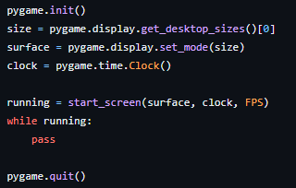
Как был написан код
В файл main.py был добавлен начальный код, который при запуске файла запускал функционал файла start_screen.py.

Slide 7
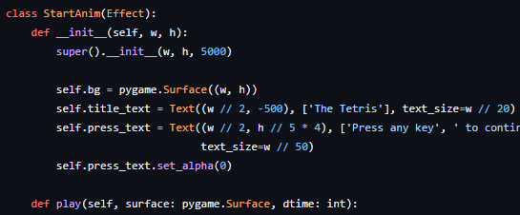
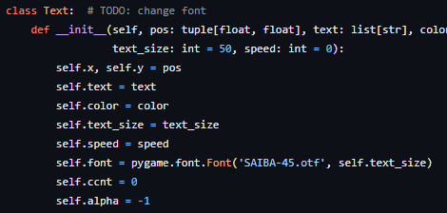
Процесс написания кода
В файл start_screen.py был добавлен класс Text, StartAnim и EndAnim для работы с анимацией текста.

Slide 8
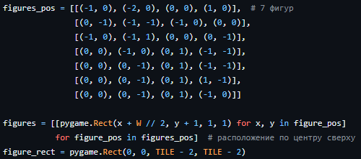
Процесс написания кода
Затем был добавлен функционал фигур в figures.py

Slide 9
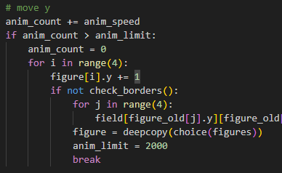
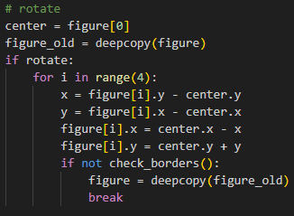
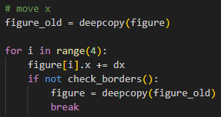
Процесс написания кода
И соответственно код самого процесса игры в файле game.py

Slide 10
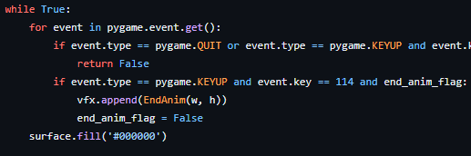
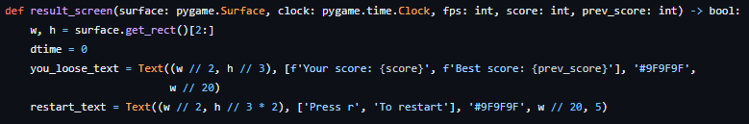
Процесс написания кода
Осталось лишь оформить окончание игры, для этого был добавлен код в файл result.screen.py

Slide 11
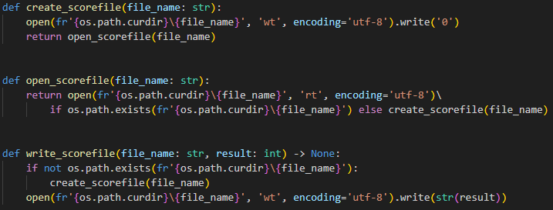
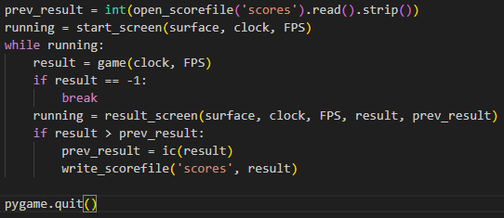
Процесс написания кода
И последние штрихи - добавления хранения рекорд и связывание файлов игры в main.py для слаженной работы.

Slide 12
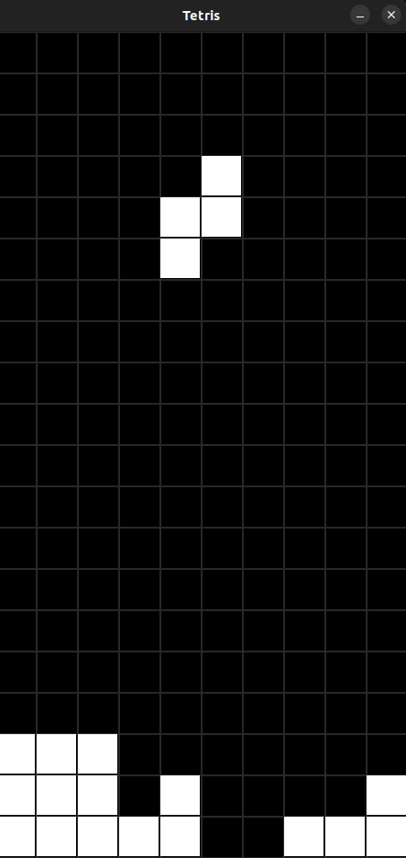
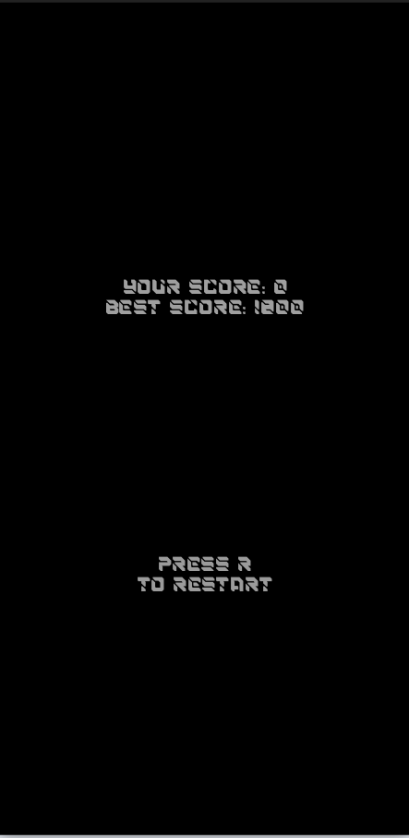
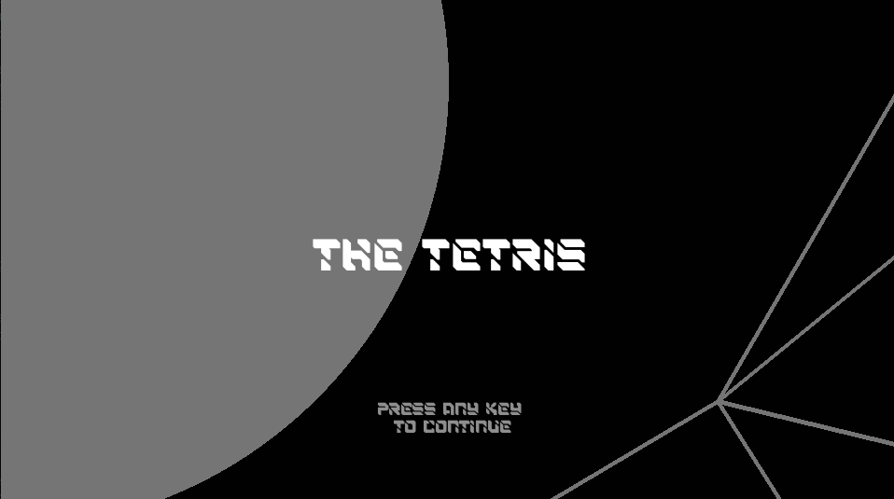
Полученный результат

Slide 13
Вывод
Объём программного кода: main.py(51 строка) + game.py(137 строк) + figures.py(17 строк) + start_screen.py(148 строк) + result_screen(48 строк) + scores(1 строка) = 402 строки.
Итог: Все поставленные задачи проекта были выполнены.
Возможности для доработки: Добавление дополнительных функциональностей на экран самой игры, например начисление счета на самом экране. Раскраска фигур для красоты и понимания как какая фигура легла.

Slide 14
Спасибо за внимание!
Ганичев Кирилл 10Б
kganichev555@mail.ru

